Slide 1
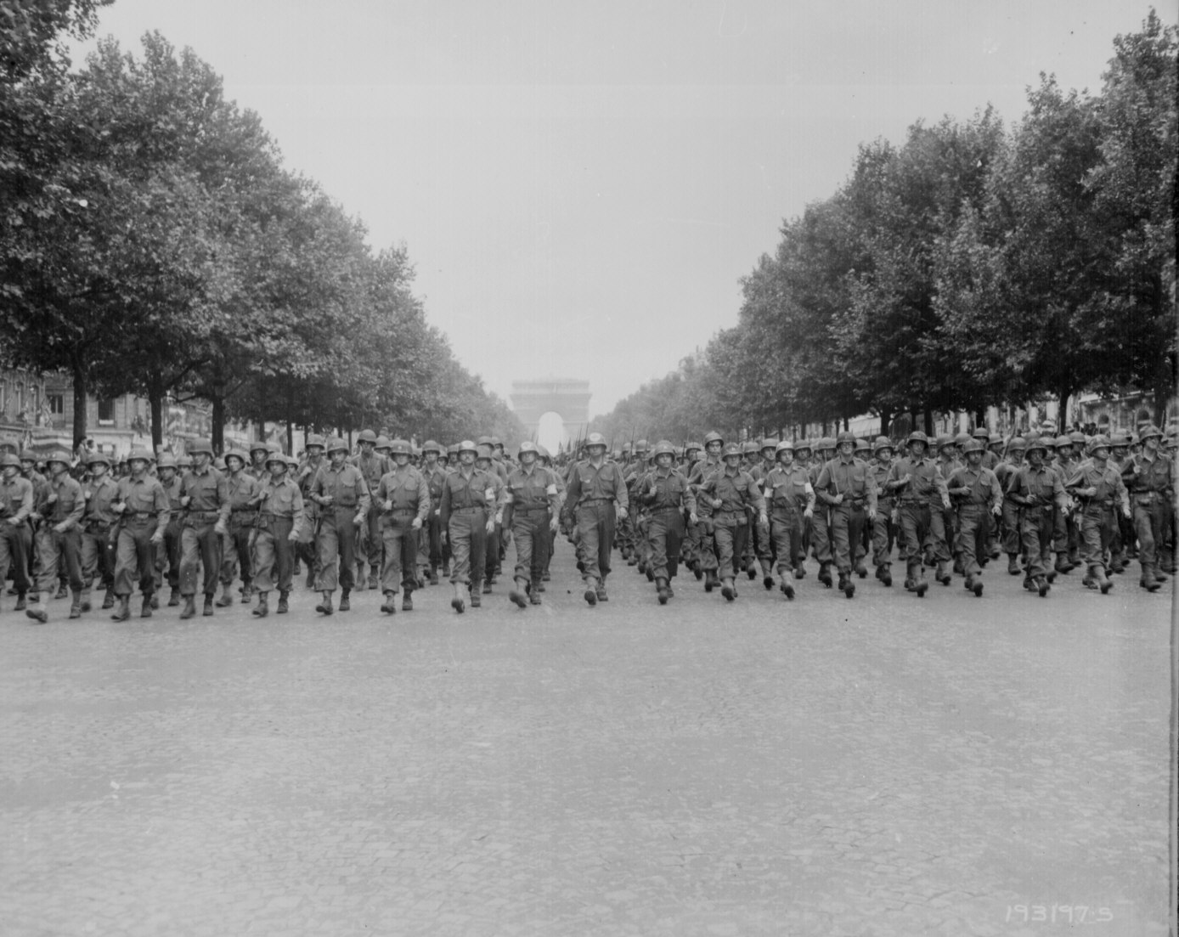
О.У „Св.Климент Охридски“ Битола
МЕЃУНАРОДНИТЕ ОДНОСИ ПО
ВТОРАТА СВЕТСКА ВОЈНА

Slide 2
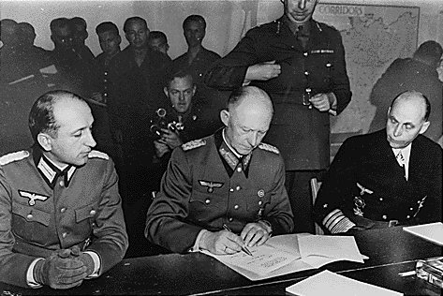
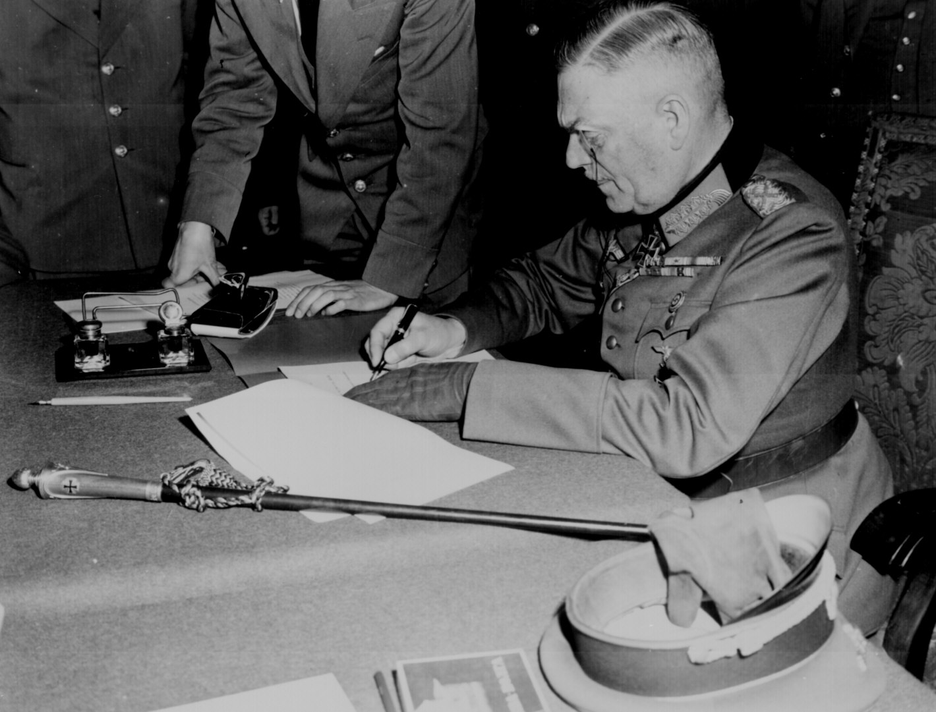
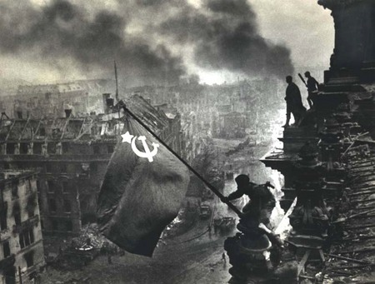
8 МАЈ 1945 год. – капитулацијата на Германија
ПОБЕДА НАД ФАШИЗМОТ

Slide 3
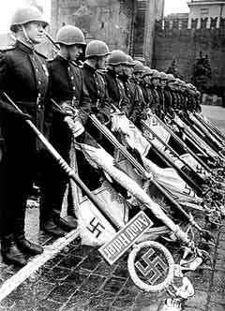
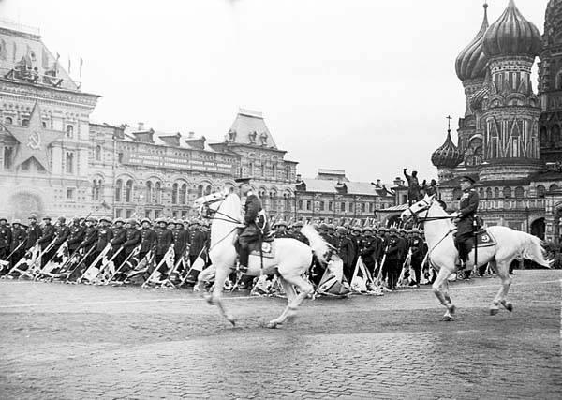
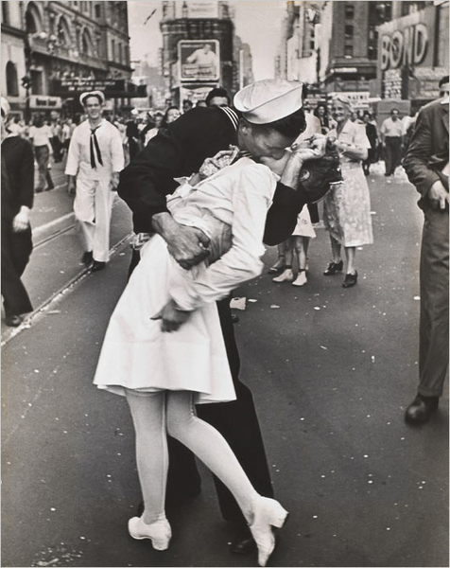
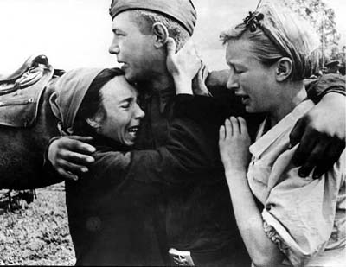
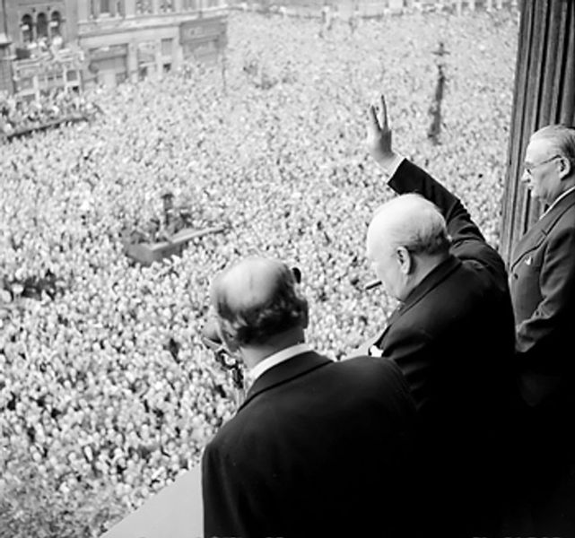
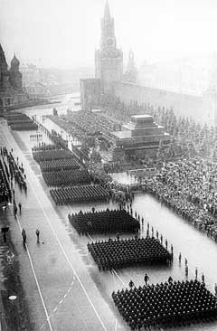
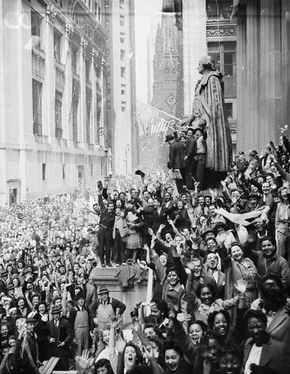
MAJ 1945 година

Slide 4
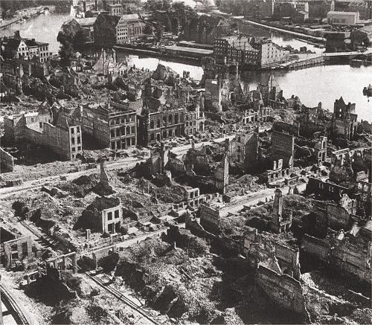
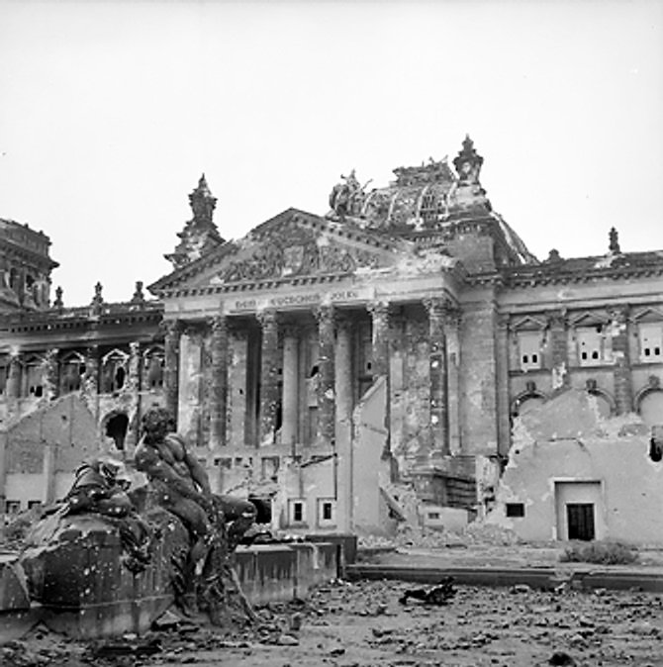
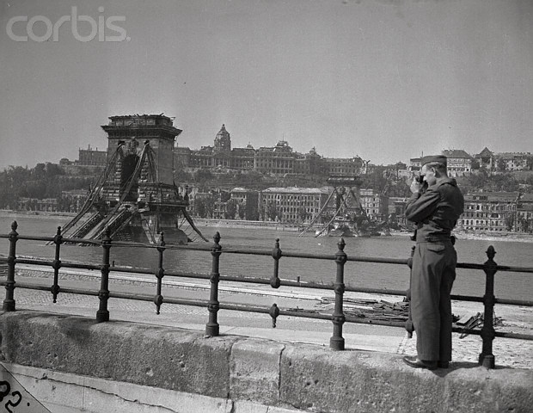

Slide 5
Политичката ситуација во Светот
Потсдамска конференција – 17 Јули-2 Август 1945г. Големите сили (САД, СССР и В.Британија решаваат за начинот како ќе се организира повоената Европа, за поделбата на Германија на окупациони зони и за формирање меѓународен трибунал за судење на воените злосторници.
САД И СССР се афирмираат како нови големи сили; В.Британија и Франција, како и поразените од Војната (Германија, Јапонија и Италија) се соочуваат со економска криза.

Slide 6
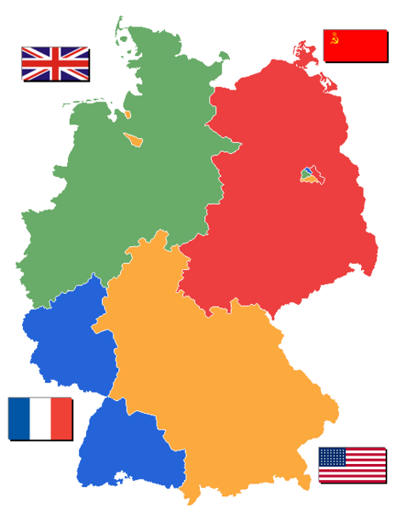
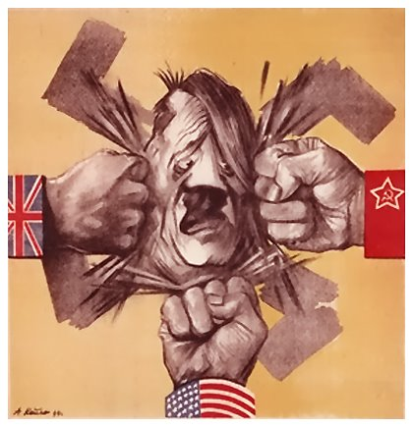
Поделбата на Германија
на окупациони зони

Slide 7
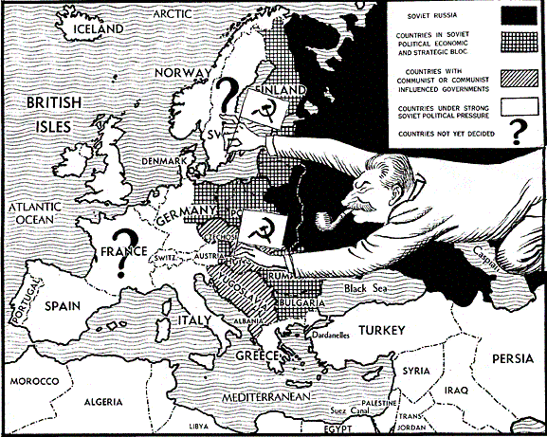
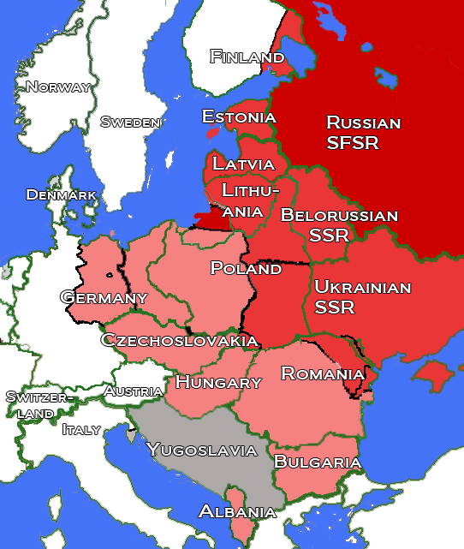
Западна Европа потпаѓа под влијание на САД
Источна Европа (Полска, Чехословакија, Унгарија, Романија, Југославија, Бугарија и Албанија) потпаѓаат под влијание на СССР; го формираат т.н Социјалистички (ИСТОЧЕН) блок.

Slide 8
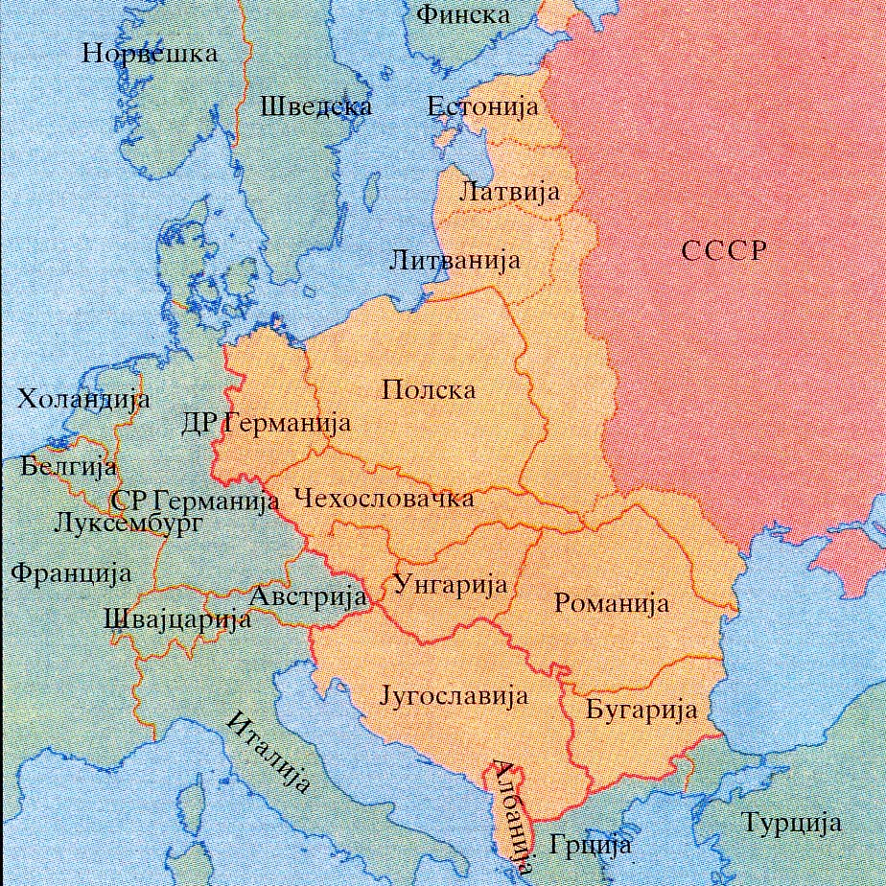

Slide 9
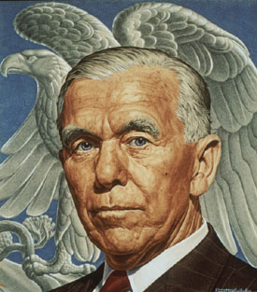
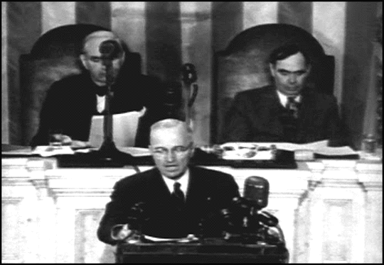
ЏОРЏ МАРШАЛ
американски генерал и
државен секретар

Slide 10
МАРШАЛОВИОТ ПЛАН
Доктрината на државниот секретар и генерал Џорџ Маршал за американската политика кон разрушена Европа, САД ја прифатил како своја официјална политика кон Европа. Со планот САД обезбедиле финансиска поддршка во износ од 13 милијарди долари за инфраструктурен и индустриски развој на неколку држави од Европа, надополнета со експертска и образовна помош.

Slide 11
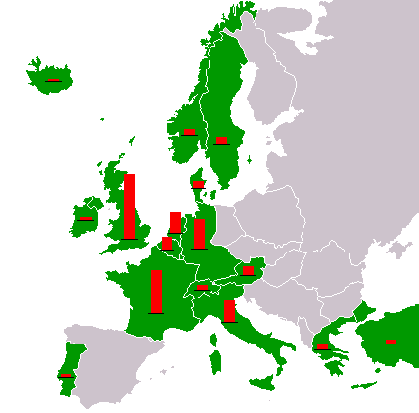

Slide 12
Октомври 1945г – со работа започнува Меѓународниот суд во Нирнберг (Германија)
Нирнбершки процес – процес на последователни судења на истакнати членови на германската влада и сооучесници, обвинети за злосторства против мирот и човештвото.
Слично судење има и во Јапонија.

Slide 13
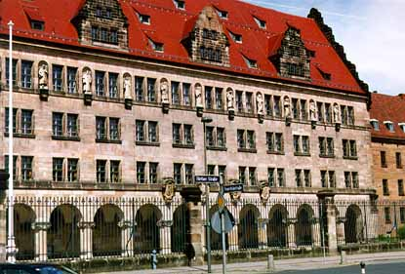
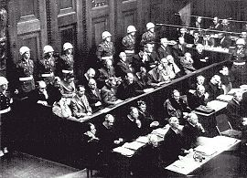
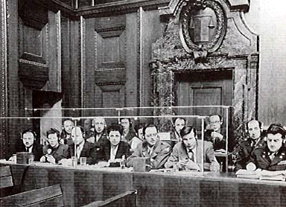
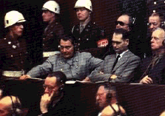
МЕЃУНАРОДЕН
СУД
НИРНБЕРГ
24 ОБВИНЕТИ
18 ОСУДЕНИ НА СМРТ

Slide 14
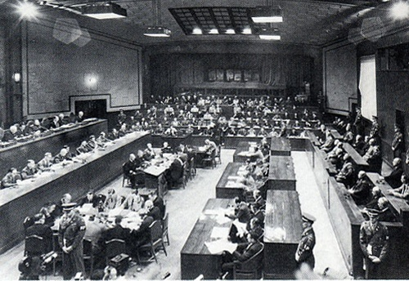
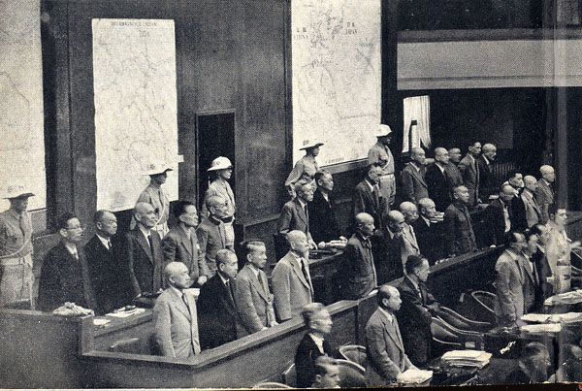
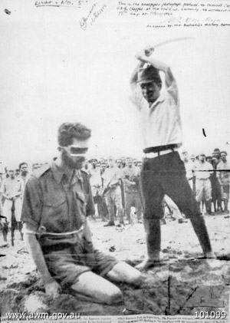
МЕЃУНАРОДЕН
СУД
ТОКИО
27 обвинети
7 осудени на смрт

Slide 15
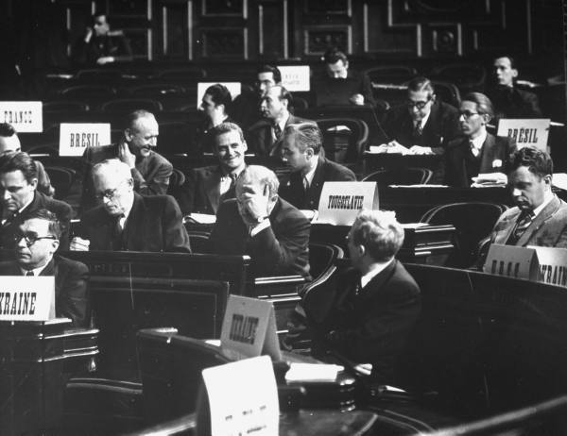
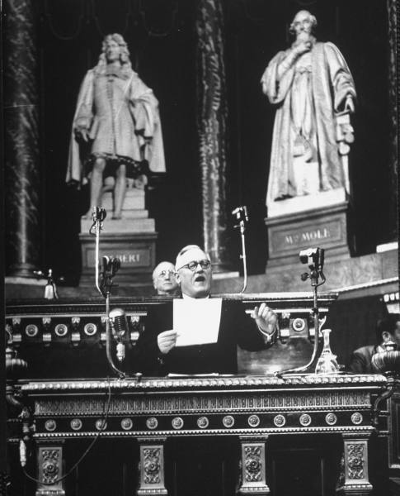
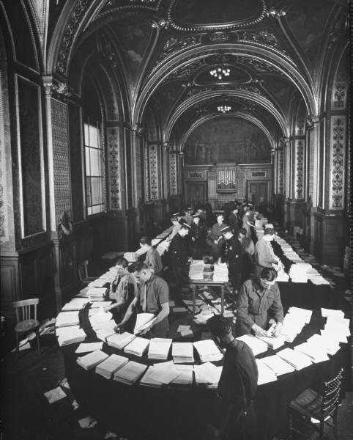
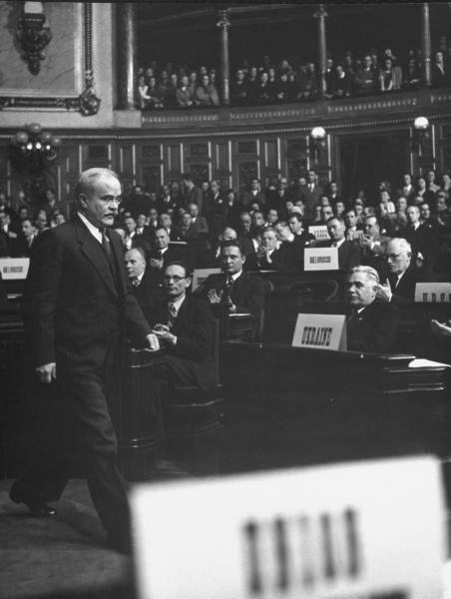
ПАРИСКА МИРОВНА КОНФЕРЕНЦИЈА

Slide 16
Меѓународните договори за мир, по Втората светска војна биле склучени во Париз 1946/1947г.
Со Германија не бил потпишан мировен договор
Не се извршени големи територијални промени во Европа и Азија
1951г склучен мировен договор со Јапонија

Slide 17
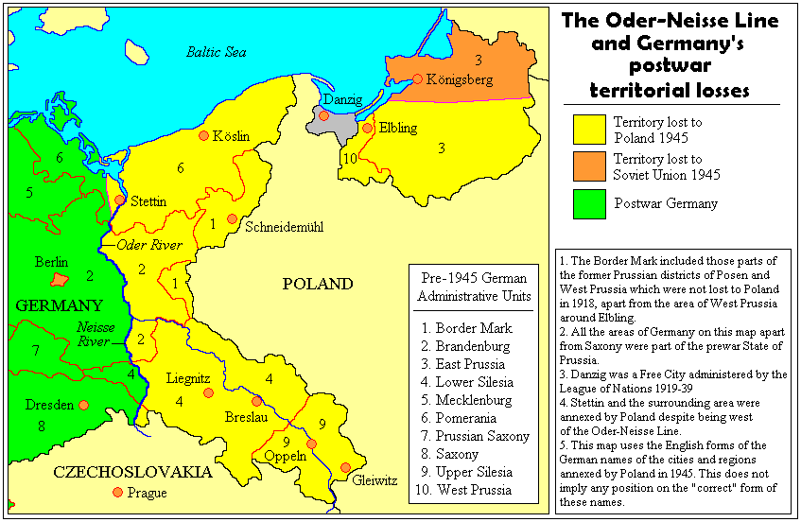

Slide 18
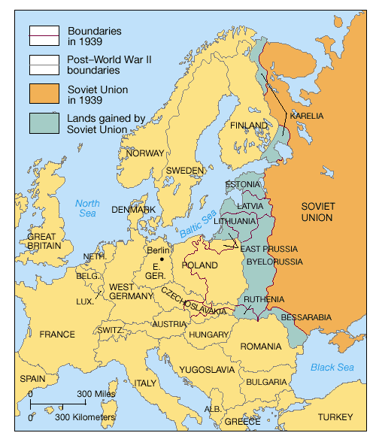

Slide 19
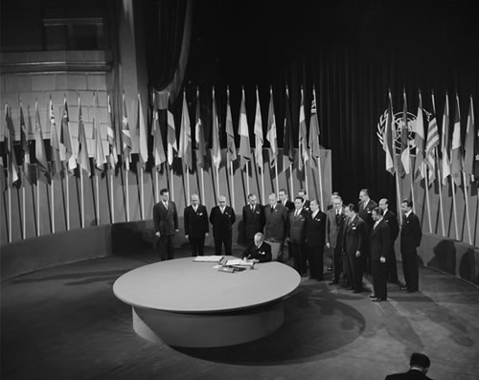
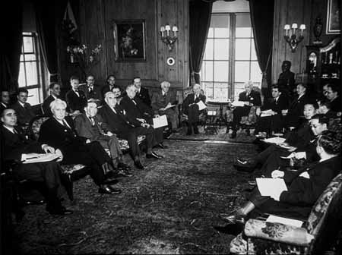
ОРГАНИЗАЦИЈА НА
ОБЕДИНЕТИТЕ НАЦИИ

Slide 20
25 Април 1945г во Сан Франциско била формирана Организацијата на обединетите нации (ООН)
Цели: обезбедување на безбедноста, мирот и стабилноста во светот.
Органи: Генерално собрание; Советот за безбедност и Генералниот секретар на ООН

Slide 21
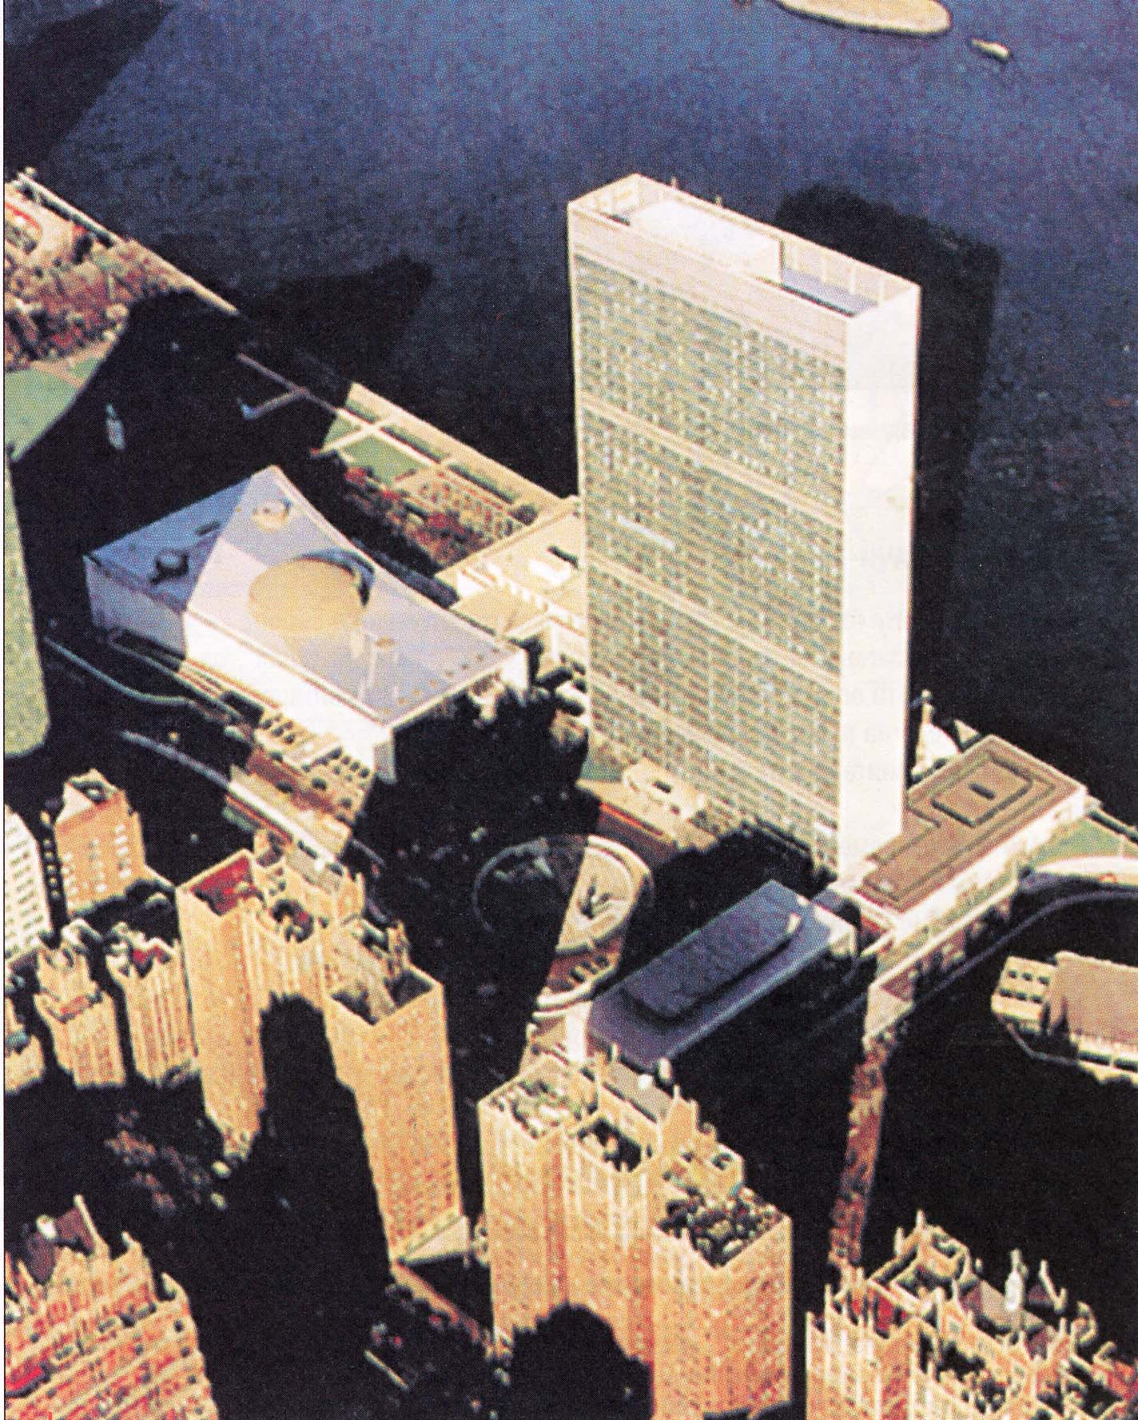
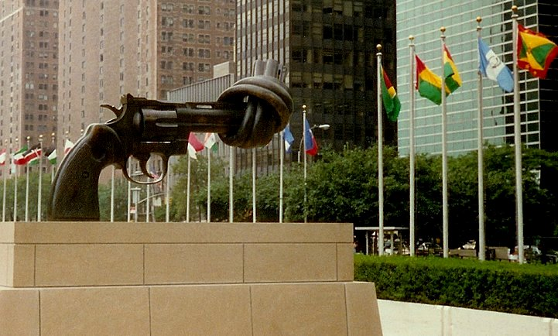
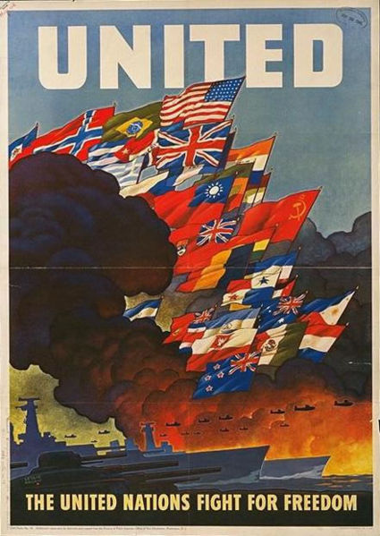

Slide 22
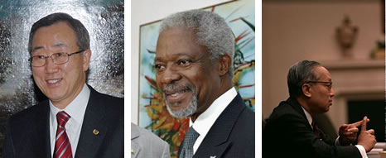
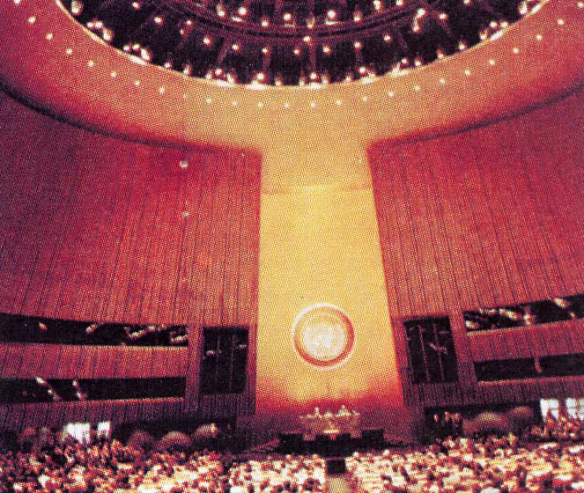
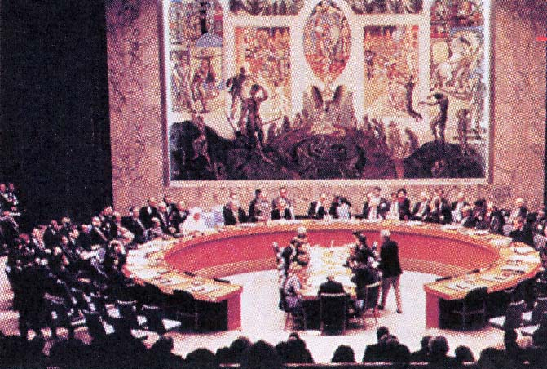
ГЛАВНИ ОРГАНИ НА ООН

Slide 23
СПЕЦИЈАЛНИ ОРГАНИЗАЦИИ НА ООН

Slide 24
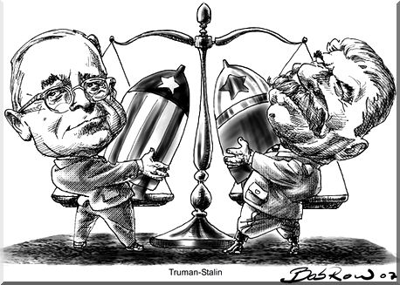
СТУДЕНА ВОЈНА
ИСТОК - ЗАПАД

Slide 25
По Втората светска војна, се формираат два идеолошки блока: Капиталистички (САД) и Социјалистички (СССР).
1949г. формиран е Северноатланскиот пакт (НАТО) од западните земји на чело со САД.
1955г. формиран е Варшавскиот пакт од социјалистичките земји на чело со СССР.
Симбол на поделбата на земјите во Европа станува Берлинскиот ѕид – 1961г.
Sидот ги разделувал Источна и Западна Германија точно 28 години и 1 ден.

Slide 26
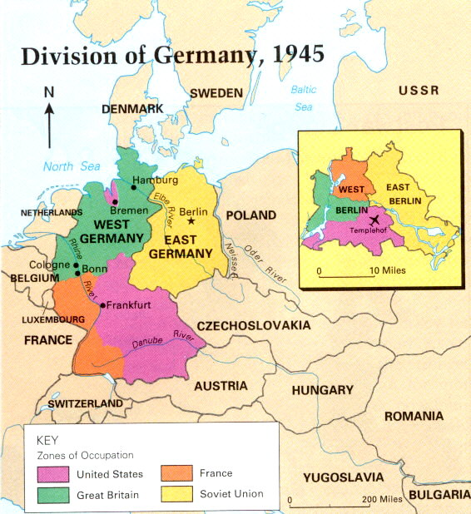
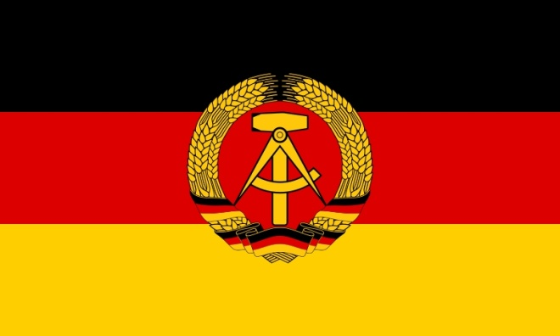
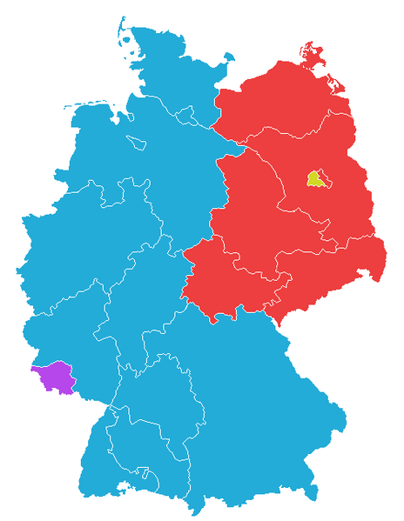

Slide 27
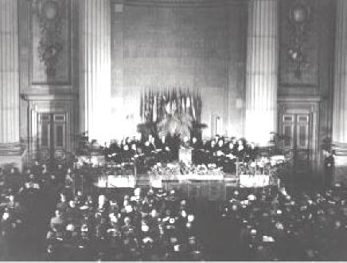
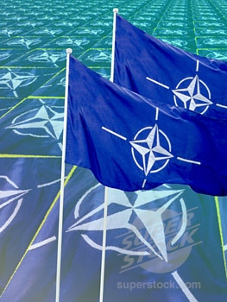
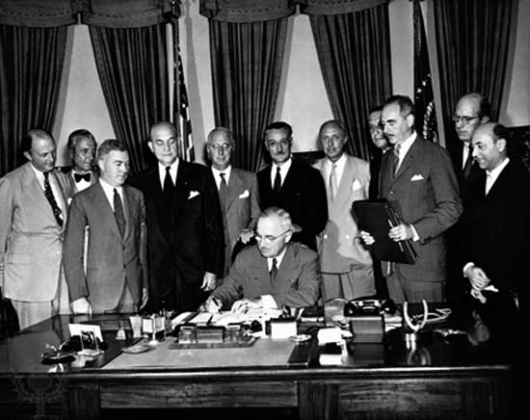
ВАШИНГТОН 1949г.

Slide 28
ВАРШАВСКИ ПАКТ
1955г.

Slide 30
Оние земји, кои не припаѓале на ниеден од двата блока го формираат Третиот свет .
Движењето на неврзаните е меѓународна организација во која членуваат 120 земји членки главно земји во развој. Движењето на неврзаните се занимава со прашањето на националните борби за независност, надминувањето на сиромаштијата, економскиот развој на земјите и се противи на колонијализмот, империјализмот и нео-колонијализмот.
Иницијатори на движењето на неврзаните земји се Џавахарлал Нехру (Индија), Јосип Броз Тито (Југославија) и Гамал Абдел Насер (Египет).
Водат независна политика

Slide 32
ОБЕДИНЕТА ЕВРОПА
По Втората светска војна постепено се реализира економска и политичка интеграција во Европа.
1957г. во Рим е формирана Европска Економска заедница
1991г.во Мастрих потпишан е договор за Европска Унија од страна на лидерите на владите на ЕЕЗ
Европската унија има свое ЗНАМЕ (12 златни ѕвезди); ХИМНА („Ода на радоста“ Бетовен); ЗАЕДНИЧКА МОНЕТА (Евро) и заеднички европски Устав.

Slide 34
Наставна тема:Светот Европа и Балканските земји по Втора светска војна
Наставна единица: Меѓународните односи по Втората светска војна
Наставник: Христина Андоновски
О.У „Св.Климент Охридски„ Битола

